Slide 1



暑期实习
植物大战僵尸拼图
项目总结报告

Slide 2
CONTENTS
01.
需求分析
02.
组内讨论
03.
功能分析
04.
问题分析与总结

Slide 3

PART 01
需求分析
拼图游戏需要哪些功能

Slide 4
01
需求功能分析
基本功能
扩展功能
选择图片界面
点击图片进入拼图界面
截取并打乱图片
实现拼图功能
难度等级选择
实现帮助按钮，自动拼图
增加开场动画游戏介绍
选择相册图片进行拼图
增加计时器
增加注册用户
记录成功拼图玩家信息
增加挑战功能
增加音效
增加骨灰级玩家入口

Slide 5

PART 02
组内讨论
关于功能实现的讨论

Slide 6
02
关于功能具体样式的讨论
01
02
03
04
开场动画
挑战功能
关卡设计
骨灰级玩家
由于技术水平的限制，开场动画经过讨论后决定采用简单的图片淡入来实现
将排行榜中加入挑战功能，用于直接进入相应关卡进行游戏
我们将图片分成关卡，游戏必须通过上一关才能进入下一关的游戏
骨灰级玩家为通关所有关卡后获得的称号，可以进入隐藏关卡继续游戏

Slide 7
02
成员分工
分工一
分工四
数据库模块和UI设计制作
游戏音乐及音效模块的设计
分工二
分工五
骨灰级玩家功能模块设计
用户注册和游戏记录模块设计
分工三
分工六
选择相册、计时器功能实现
游戏开场动画和游戏介绍等功能；游戏挑战功能实现

Slide 8
PART 03
功能分析
具体功能展示

Slide 9
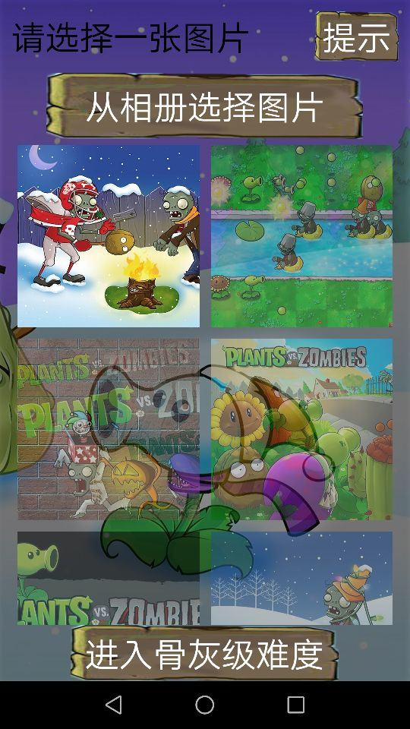
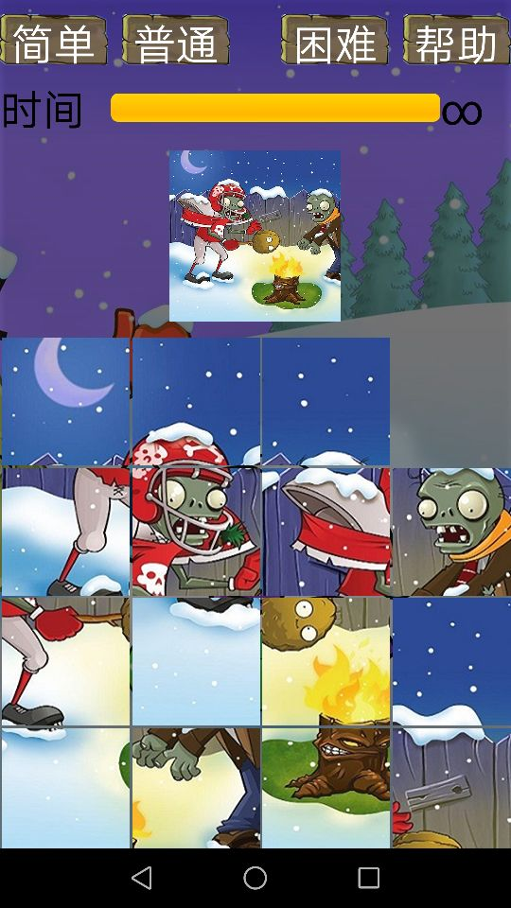
03
具体功能展示
主界面
游戏界面
主界面的图片GridView以及一些button和textview组成
游戏界面由GridLayout为主体构建而成

Slide 10
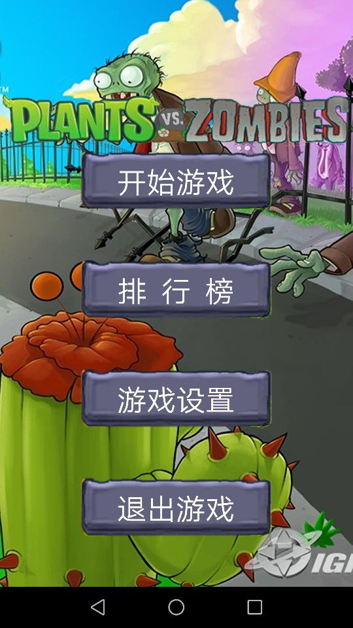
03
UI
游戏UI
游戏UI选用了植物大战僵尸的主题风格，UI图片素材均取材与植物大战僵尸游戏中。经过处理后添加到本游戏当中。

Slide 11
03
数据库
游戏数据库
数据库使用了三张表并根据需求实现了相应的增删改查方法。

Slide 12
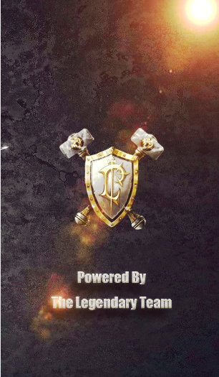
03
开场动画

Slide 13
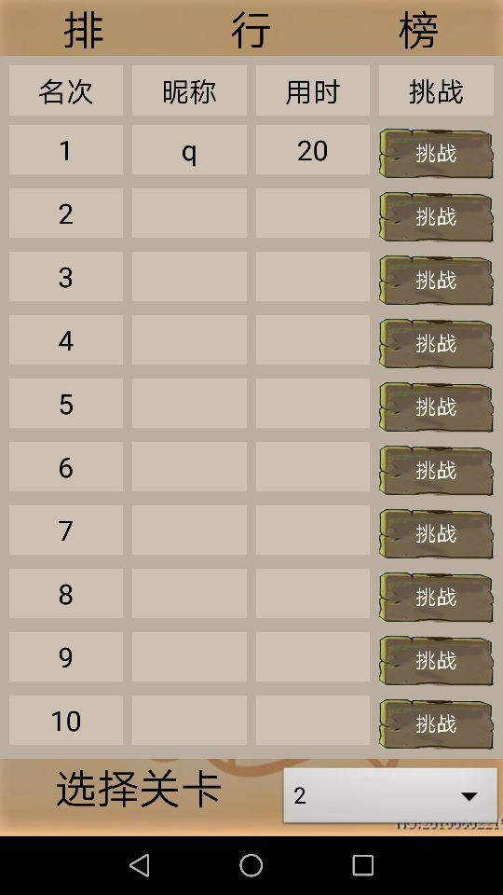
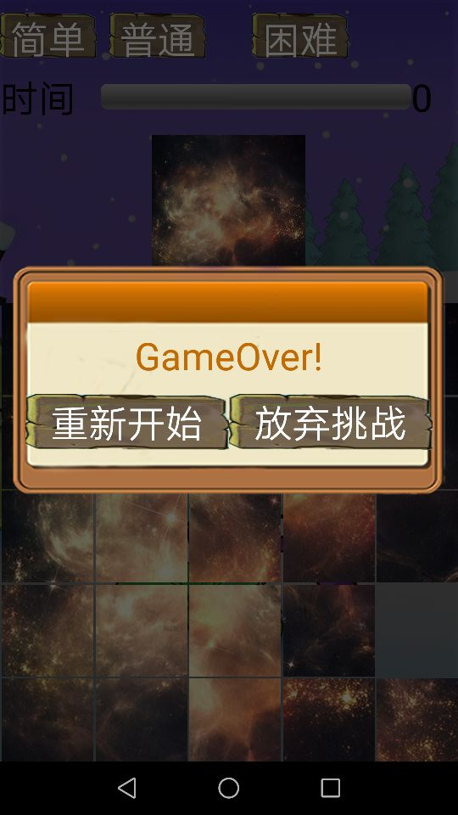
03
挑战功能

Slide 14
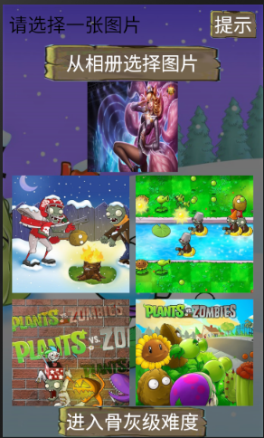
03
相册选择
代码实现：
Intent intent = new Intent(Intent.ACTION_PICK, android.provider.MediaStore.Images.Media.EXTERNAL_CONTENT_URI);
startActivityForResult(intent, IMAGE);
权限添加：
<uses-permission android:name="android.permission.READ_EXTERNAL_STORAGE"/>
Android6.0以上权限获取：
ActivityCompat.requestPermissions(this,new String[]{Manifest.permission.READ_EXTERNAL_STORAGE},IMAGE);

Slide 15
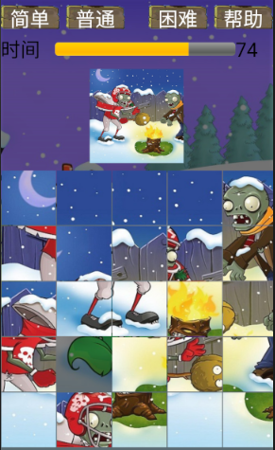
03
计时器
初始化：
Timer timer = new Timer();
TimerTask timerTask = new TimerTask() {public void run() {
runOnUiThread(new Runnable() {public void run() {
if (remainedTime>=0){
remainedTime--;
textView.setText(""+remainedTime);}}});} };
开启计时：
timer.schedule(timerTask,0,1000);
关闭计时：
if (!timerTask.cancel()){
timerTask.cancel();
timer.cancel();}

Slide 16
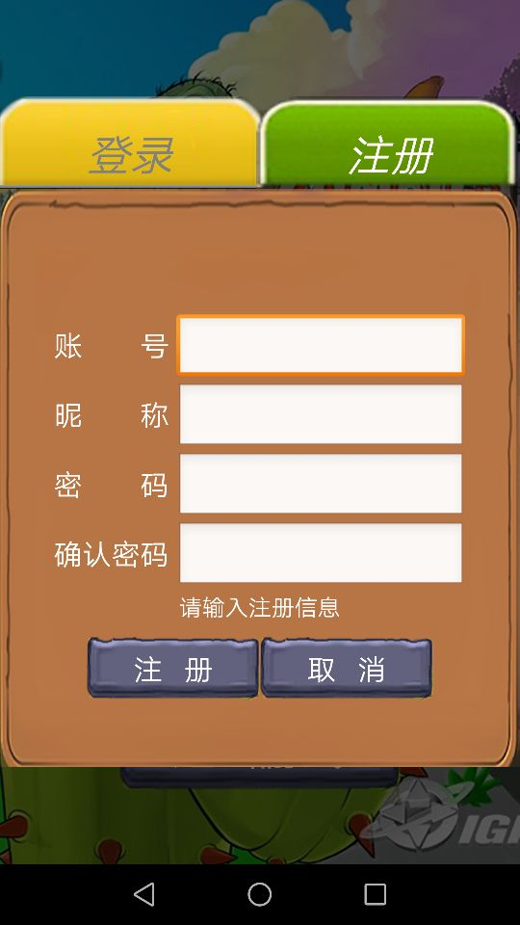
03
登录注册
buttonSignUp.setOnClickListener(new View.OnClickListener() {
public void onClick(View v) {
if (注册信息的四个文本框中任意一个信息不合要求){
textViewSignUp.setText("请完善注册信息");
}else if (所填账号在数据库中已存在){
textViewSignUp.setText("该账号已存在");
} else if (所填昵称在数据库中已存在){
textViewSignUp.setText("昵称不能重复");
} else if (后面两个文本框中的内容不同){
textViewSignUp.setText("两次密码不同");
}else {
在数据库中插入一条新的用户记录
}
}
});

Slide 17
03
排行榜
MenuActivity.getMenuActivity().getMyDB().insertd(missionid,nickname,time);
利用上述语句即可在玩家成功过关时将玩家过关的一条记录：所过关卡ID、用户名、所用时间存入数据库。

Slide 18
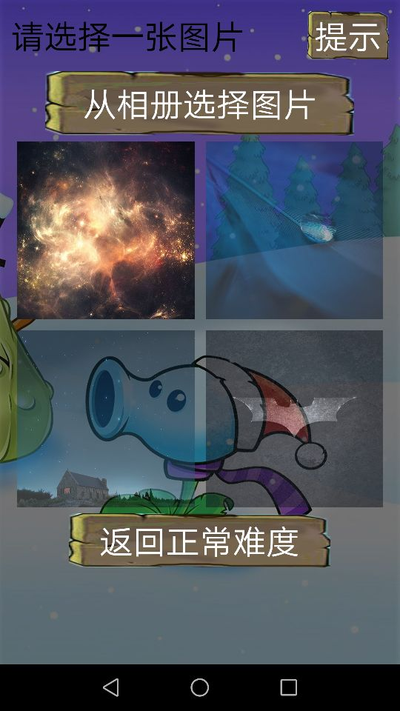
03
骨灰级玩家
public void onClick(View view){
switch (从数据库读取用户当前状态){
case 0:
判断是否已通过所有关卡
若是:
加载骨灰级玩家的各项设置：
break;
case 1:
加载普通玩家的各项设置：
break;
}
}

Slide 19
03
游戏设置
Game
应用场景
Activity
DataBase
UI
Media
View

Slide 20
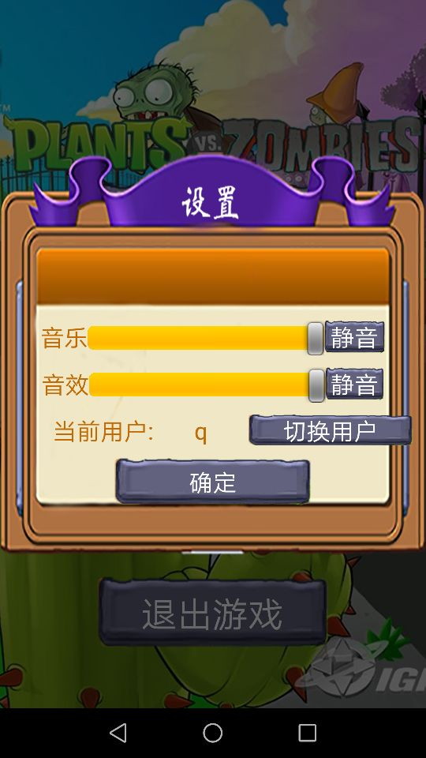
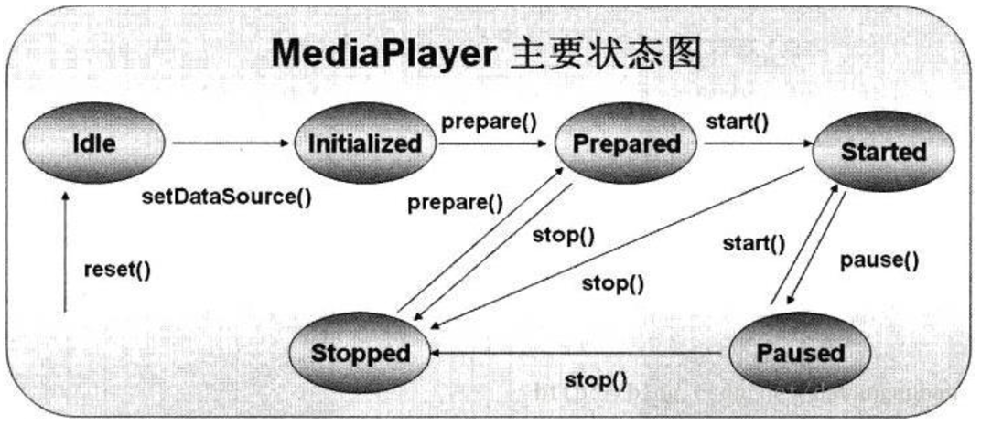
03
游戏设置
功能实现：
SoundPlayer类
HashMap
SoundPool
MediaPlayer
RES

Slide 21
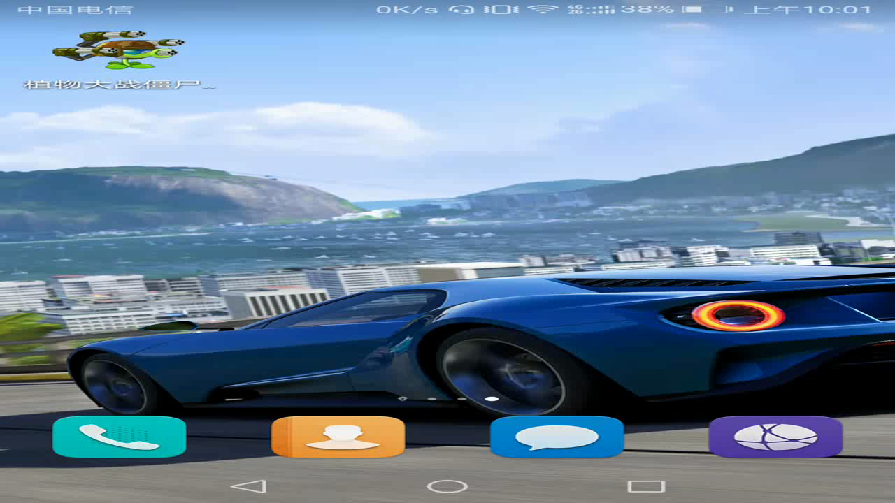
03
游戏演示
游戏演示
本项目在实机上的演示效果

Slide 22

PART 04
问题分析与总结
用户可以在投影仪或者计算机上进行演示也可以将演示文稿打印出来制作成胶片以便应用到更广泛的领域中

Slide 23
04
问题解决
问题一
解决一
由于权限问题没有提示导致实机测试无法实现从相册选取功能。
添加权限允许提示后更加人性化，实现了选取功能。
01
问题与解决
02
04
03
问题二
解决二
用户为选择难度时也可以选择使用帮助，导致程序运行不正常
将帮助按钮加上限制之后解决问题

Slide 24
04
总结
项目总结
首先，在团队合作方面，团队成员共同完成这项开发网站的任务，分工合作，初步体会到了实际软件工程中的合作模式，为将来进入公司的实际编码工作打下了坚实的基础。
在Android开发方面，我们完成了项目的编写。对基础的Android移动应用开发与设计有了进一步的了解，对Java及面向对象编程也是一次很重要的实践。整个学习和开发过程中，组内成员间相互帮助和学习，提高了对Android的理解与应用，也梳理清楚了移动应用开发的基本逻辑和业务流程，增长了业务知识水平。

Slide 25
感谢您的观看

